Slide 1

ТУРИЗЪМ
Изготвил: Антонио и Веско

Slide 2
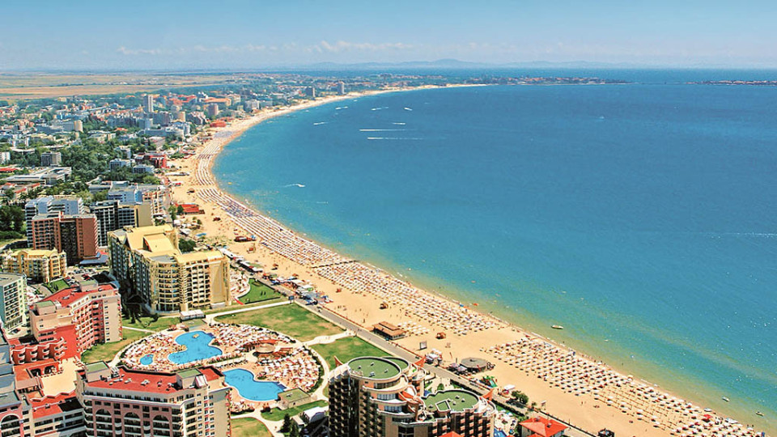
Същност и значение
Туризмът е социално-икономическо явление, което се е появило на определен етап от общественото развитие, когато се появяват осъзнати нужди на хората от почивка.

Slide 3
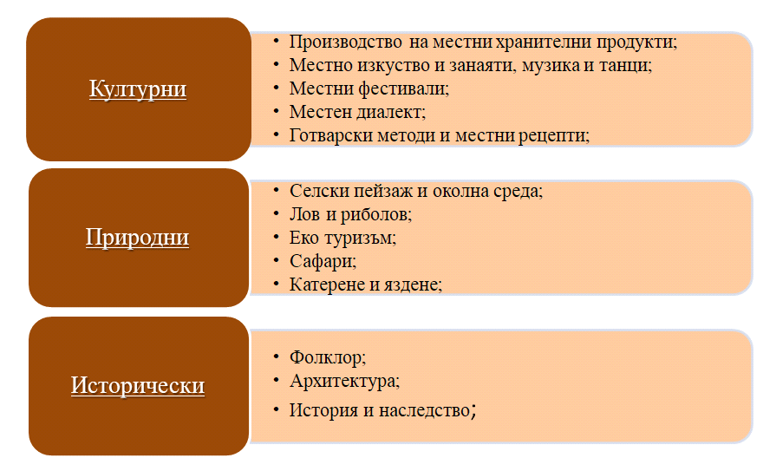
Фактори за развитие
Туризмът зависи от изграждането и състоянето на материалната база, от броя и качествотона услугите на туристическите организации, от подготовката на кадрите в отрасъла, от рекламата на вътрешния и на международния туристически пазар.

Slide 4
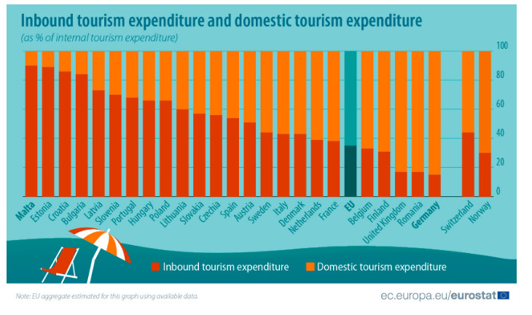
ВИдове туризъм
Международен и вътрешен туризъм:

Slide 5

Международен туризъм
Митническите, правните и другиулеснения зачужденците, желаещи дапосетят България, благоприятна предпоставка за развитието на международният туризъм у нас.

Slide 6
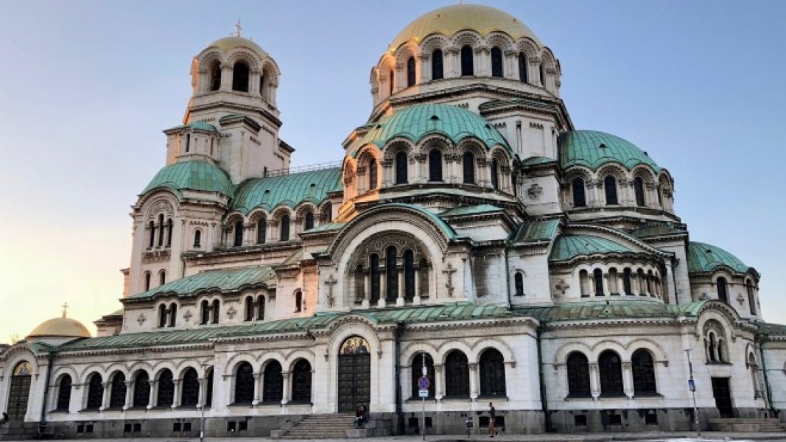
Вътрешен туризъм
Основно през почивните дни и по-дългосрочен при ползване на годишните отпуски.

Slide 7
Благодаря за вниманието

